Slide 1
V «Методический акселератор» фирмы «1С»
Отдел образовательных программ фирмы «1С»
Ноябрь-декабрь 2024 г

Slide 2
Что такое «Методический акселератор»?
Возможность для учителей школ и преподавателей колледжей:
узнать больше о программных продуктов 1С для организации учебного процесса
обогатить свой профессиональный опыт
получить бесплатную консультацию методистов фирмы 1С.
В ходе Акселератора участники смогут узнать, как можно сделать учебное занятие ярким, интересным и эффективным, если использовать цифровые учебные материалы и облачную систему «1С:Образование»
Стать активным участником Акселератора может любой желающий учитель

Slide 3
Облачная система «1С:Образование»
Система «1С:Образование» включена:
в проект «Навигатор образования» Министерства просвещения РФ и Агентства стратегических инициатив (https://edu.asi.ru/)
в «Единый реестр Минкомсвязи российских программ для электронных вычислительных машин и баз данных» (https://reestr.digital.gov.ru/reestr/306311/?sphrase_id=245914)
в рекомендованный Минцифры РФ перечень российских аналогов интернет-ресурсов и сервисов иностранных IT-компаний в категории «Образовательные ресурсы» https://tass.ru/ekonomika/14319953 https://t.me/rian_ru/157807
Notes:
Представленным выше критериям удовлетворяет система «1С:Образование», имеющая все необходимые сертификаты от регуляторов.

Slide 4
Основные возможности для обучения в цифровой образовательной среде
Для школы
Для колледжа
Ориентированная на образовательную организацию система администрирования пользователей
Цифровая библиотека по общеобразовательным дисциплинам 1-11 класс
Инструменты для подготовки цифровых материалов к уроку
Цифровая библиотека по общеобразовательным дисциплинам 10-11 класс
Учебные курс по продуктам и технологиям 1С
Инструменты для создания учебных курсов по профдисциплинам
Хранение и редактирование созданных учебных материалов
Назначение учащимся групповых и индивидуальных заданий с использованием цифровых ресурсов
Автоматическая оценка выполнения тестовых заданий
Детальное информирование педагога о процессе выполнения задания
Оценка уровня достижения планируемых результатов обучения в соответствии с ФГОС 2022
Отчеты о действиях педагогов и студентов в системе
Интеграция с сервисами для онлайн-занятий
Доступ к системе по сети интернет с любого устройства без установки дополнительных приложений

Slide 5
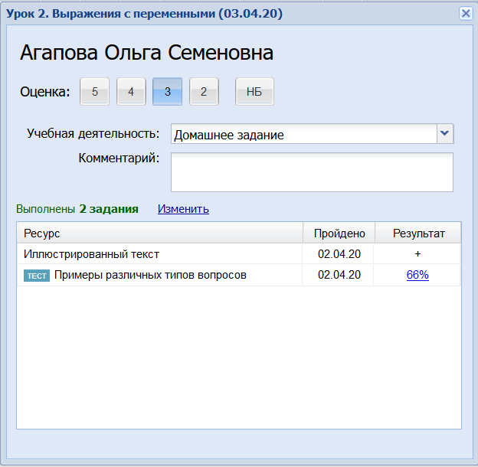
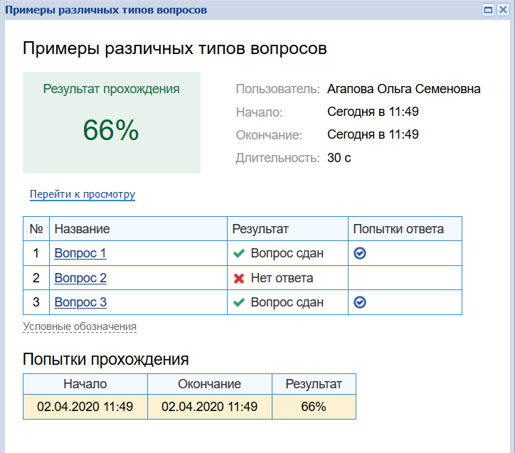
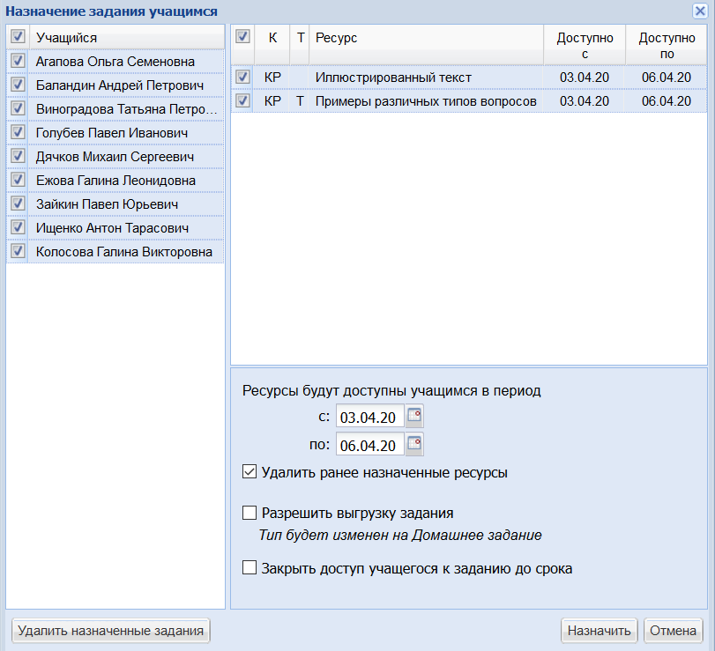
Сценарии организации учебного процесса в системе «1С:Образование»
Поддержка очного учебного процесса цифровыми учебными материалами
Включение элементов электронного обучения в очный учебный процесс
Применение технологий смешанного обучения
Полностью дистанционный учебный процесс с онлайн-занятиями

Slide 6
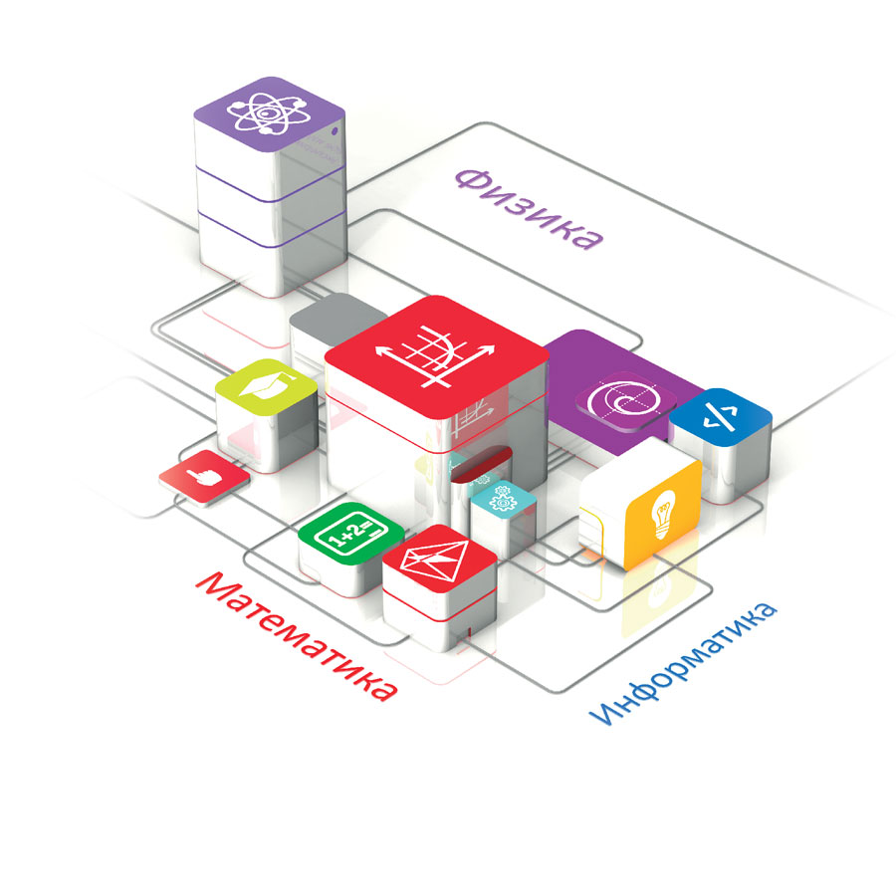
Состав цифровой Библиотеки «1С:Образование»
Начальная школа (математика, русский язык, литературное чтение, окружающий мир и другие предметы)
Математика, алгебра, геометрия, информатика
Русский язык
Физика
Химия, биология, география
История, экономика, обществознание
Учебные курсы по программным продуктам и технологиям 1С (в версии библиотеки для СПО)
Выпущены издательством "1С-Паблишинг", выпускающим пособия, допущенные к использованию в школах (приказ Минобрнауки РФ №699 от 09.06.16)
Notes:
Учебные пособия 1С:Школа представляют собой завершенные линейки интерактивных учебных курсов по основным школьным предметам. Разработка интерактивных учебных пособий ведется с 1996 г. Над каждым продуктом работает коллектив опытных в создании электронных учебных материалов авторов, профессиональных разработчиков, редакторов, корректоров и программистов.
Фирма «1С» имеет опыт сотрудничества с Минобрнауки России, ведущими книжными издательствами России, другими разработчиками ресурсов и платформ
Всего реализовано более 5 млн. копий компьютерных образовательных программ «1С». Разработки «1С» отмечены Премиями Правительства России в области науки и техники и в области образования

Slide 7
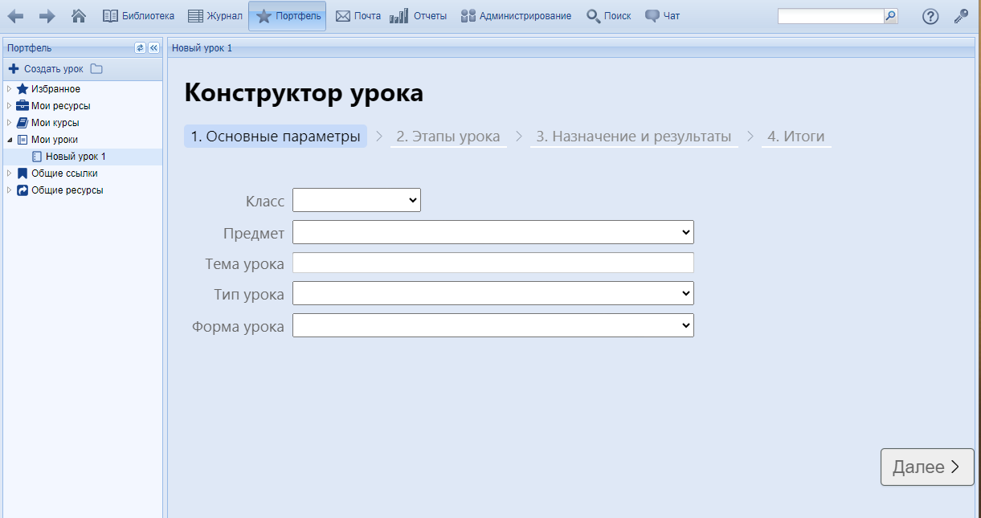
«Конструктор урока» - новый инструмент педагога: возможности
Создание технологической карты урока любых форм и видов за 10 минут
Автоматический подбор целевых назначений и результатов урока в соответствии с ФОП с возможностью дополнения и редактирования
Возможность подобрать все необходимые электронные ресурсы, как из библиотеки «1С:Образование», так и авторские
Хранение технологической карты в системе «1С:Образование» с возможностью редактирования и обмена с коллегами
Экспорт результатов в PDF и электронные таблицы

Slide 8
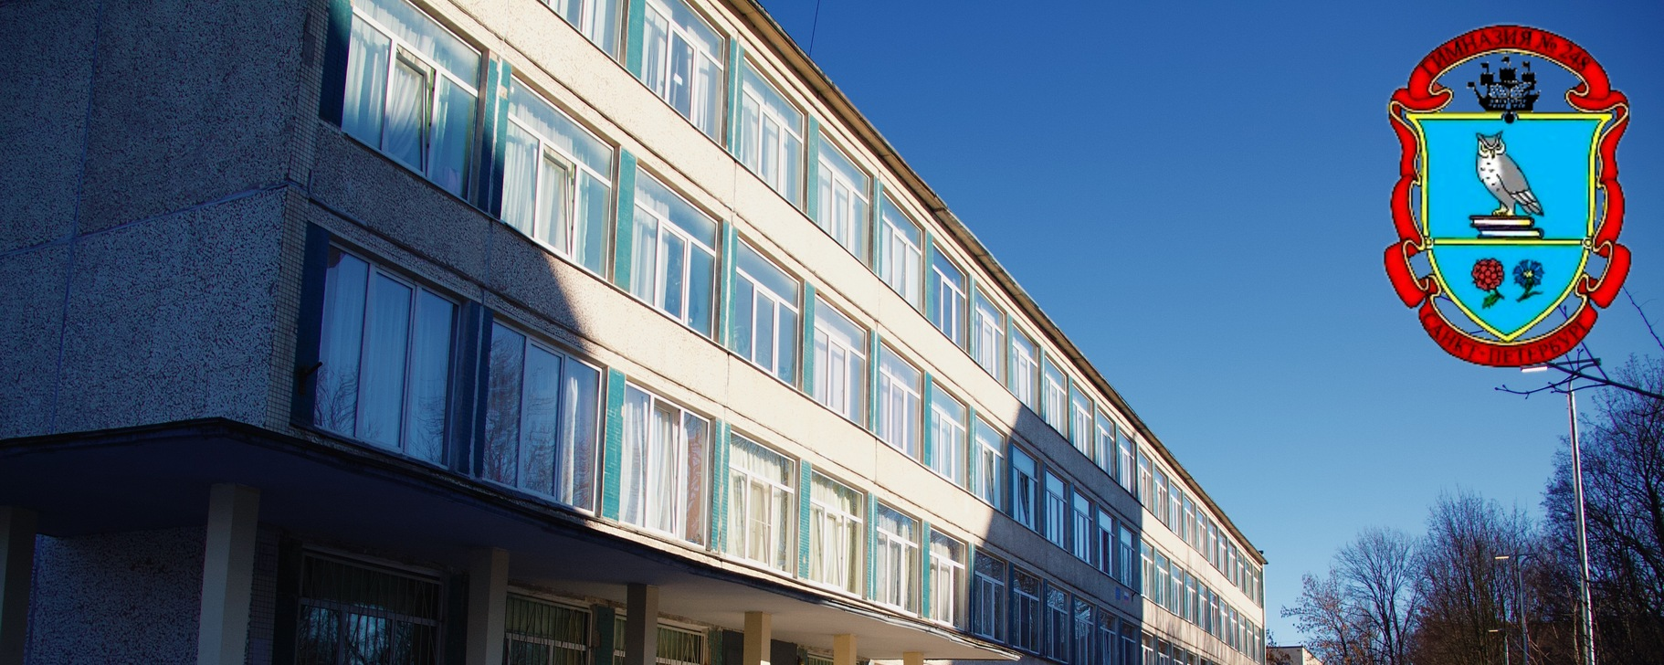
Проводим V Методический акселератор с ГБОУ Гимназией № 248 Санкт-Петербурга
Фирма «1С» и ГБОУ Гимназия № 248 Санкт-Петербурга – сотрудничество с 2006 года!

Slide 9
Расписание «Методического акселератора – 2024»
Урок химии в 10 классе (Маргарита Анатольевна Григорьева, учитель химии высшей квалификационной категории). 6 ноября 2024 г. (среда) с 15:00 до 16:00 по московскому времени.
Урок биологии в 6 классе (Марина Игоревна Афанасьева, кандидат педагогических наук, учитель биологии первой квалификационной категории). 13 ноября 2024 г. (среда) с 15:00 до 16:00 по московскому времени.
Урок физики в 8 классе (Ксения Валерьевна Левинсон, кандидат педагогических наук, учитель физики высшей квалификационной категории). 20 ноября 2024 г. (среда) с 15:00 до 16:00 по московскому времени.
Урок русского языка в 5 классе (Марина Александровна Касумян, учитель русского языка высшей квалификационной категории). 4 декабря 2024 г. (среда) с 15:00 до 16:00 по московскому времени.
Урок геометрии в 8 классе (Татьяна Валентиновна Коржеманова, учитель математики первой квалификационной категории). 11 декабря 2024 г. (среда) с 15:00 до 16:00 по московскому времени.

Slide 10
Урок русского языка в 8 классе
Тема урока: «Однородные члены предложения»

Slide 11
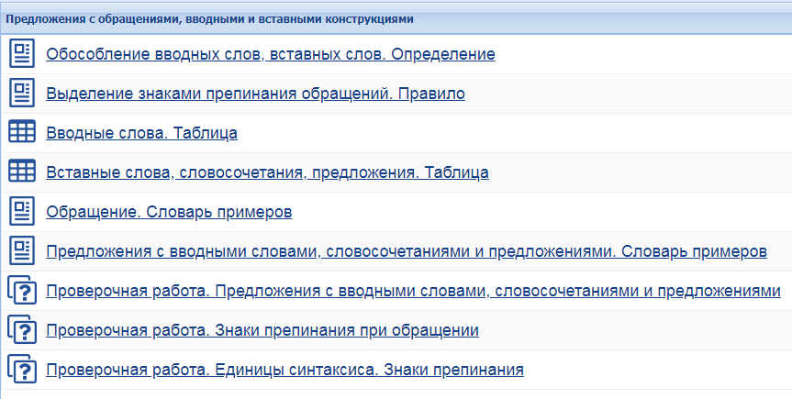
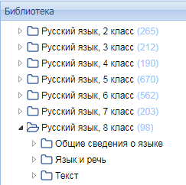
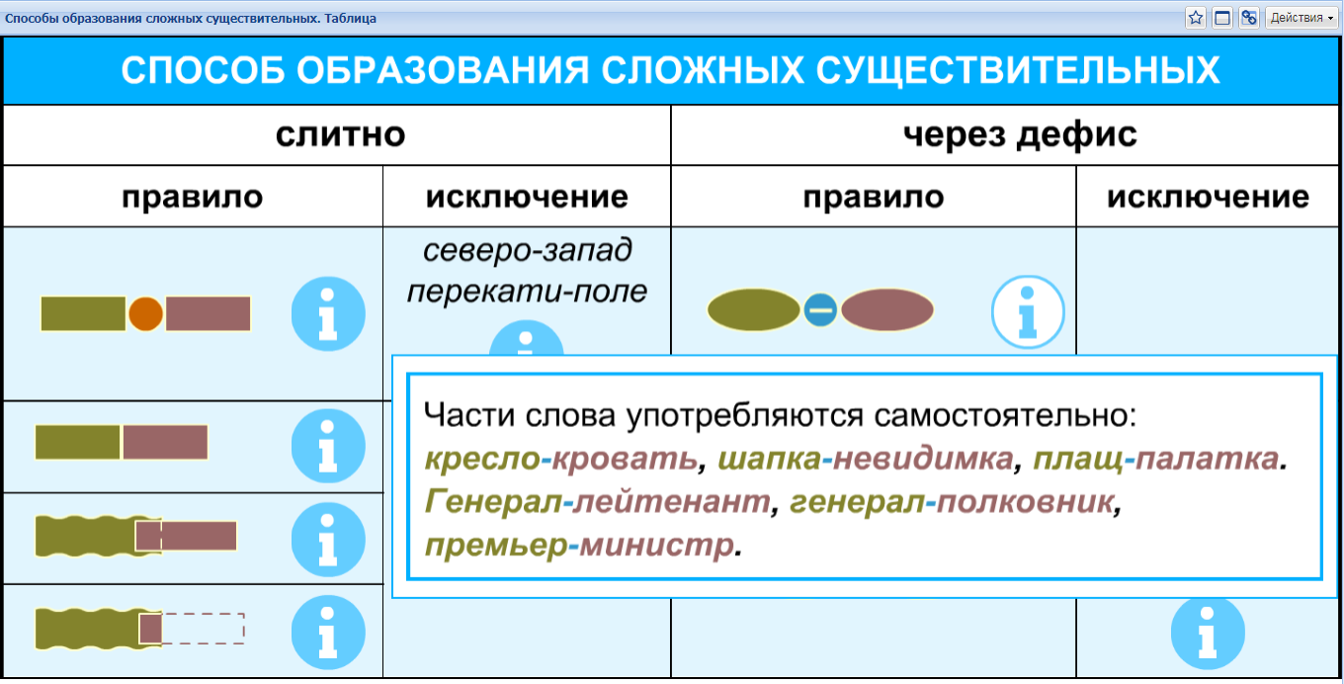
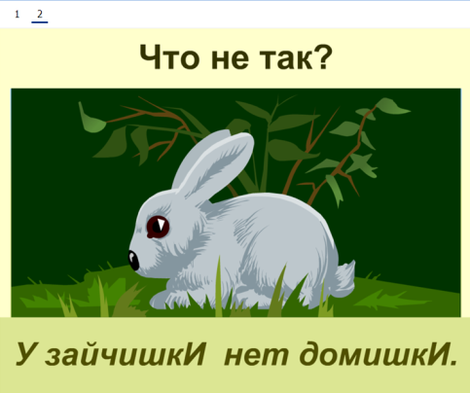
Учебные материалы по русскому языку в составе библиотеки «1С:Образование»
Более 2000 интерактивных мультимедийных объектов

Slide 12
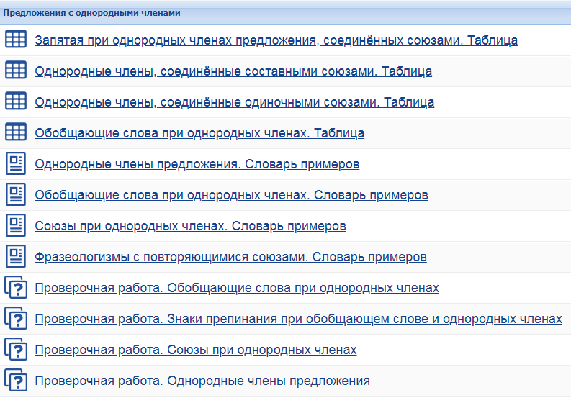
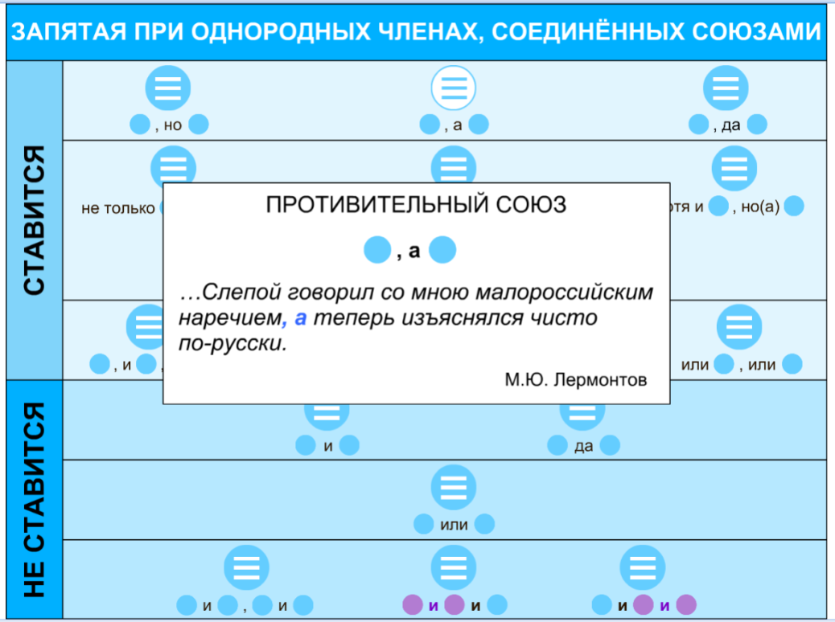
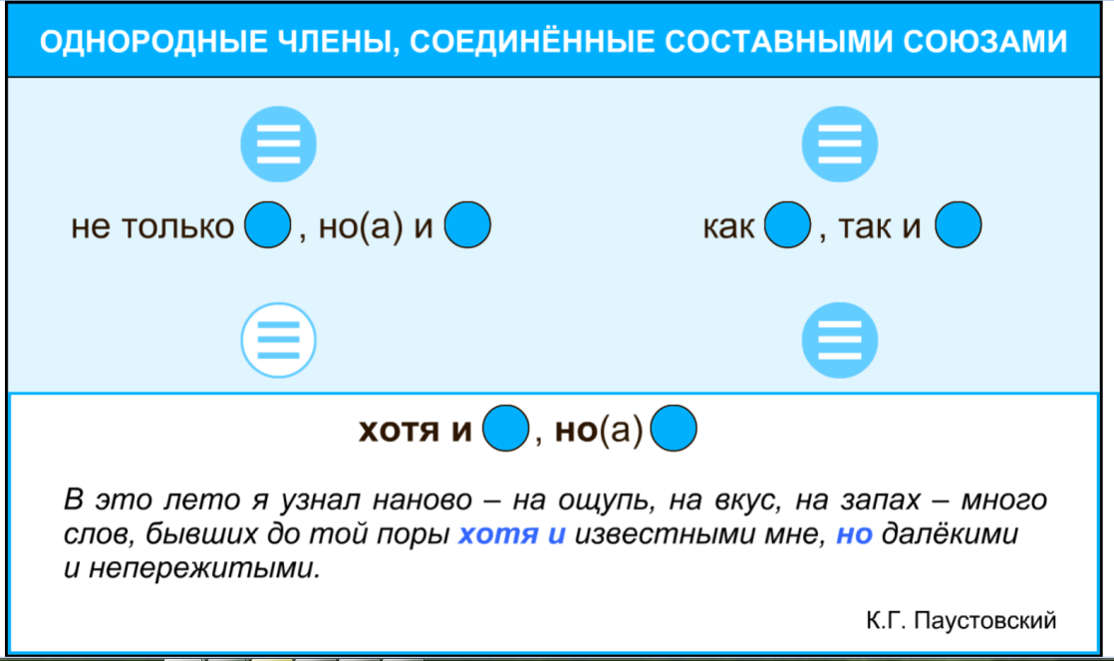
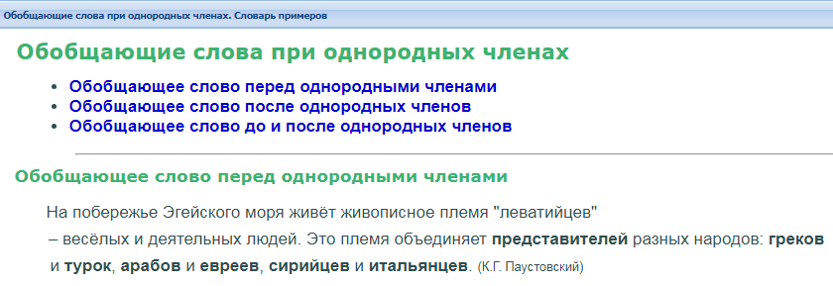
Об уроке «Однородные члены предложения»

Slide 13
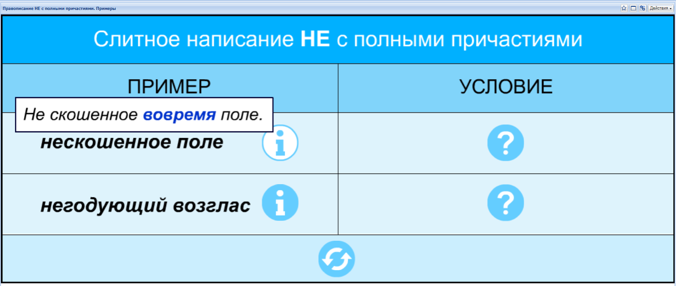
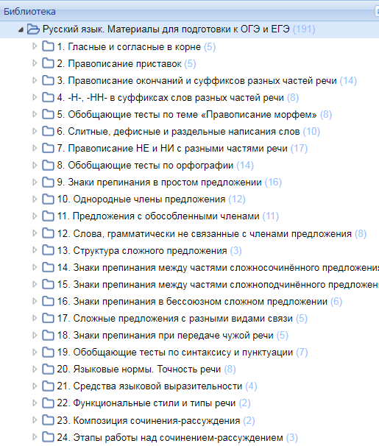
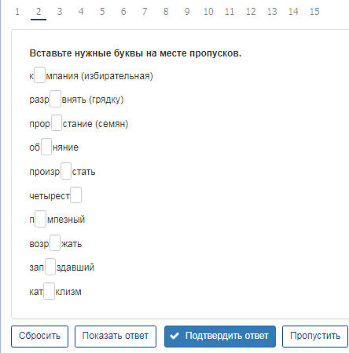
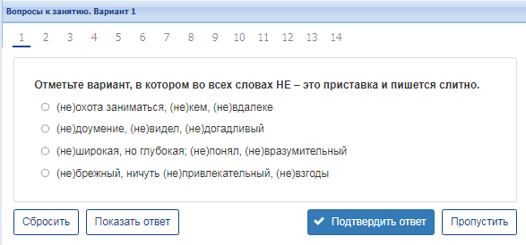
Материалы для подготовки к ОГЭ и ЕГЭ

Slide 14
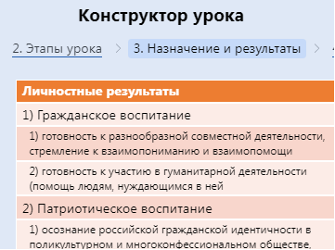
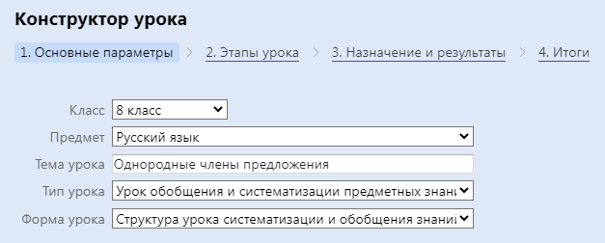
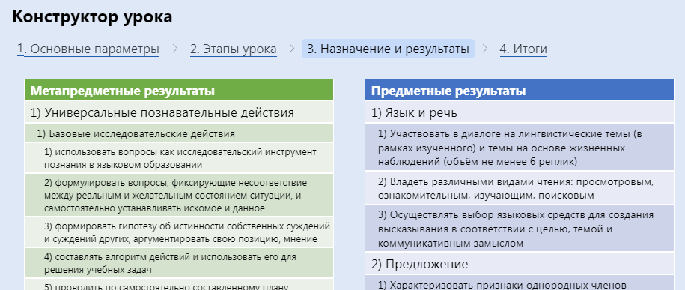
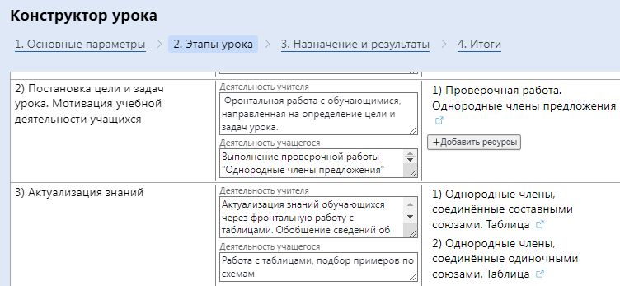
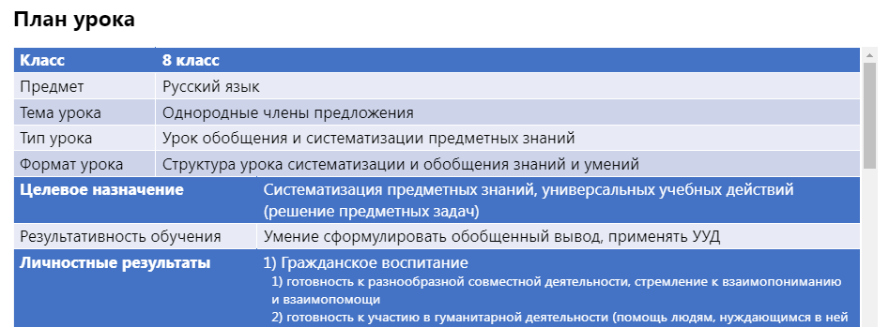
Создание технологической карты урока в Конструкторе: преимущества

Slide 15
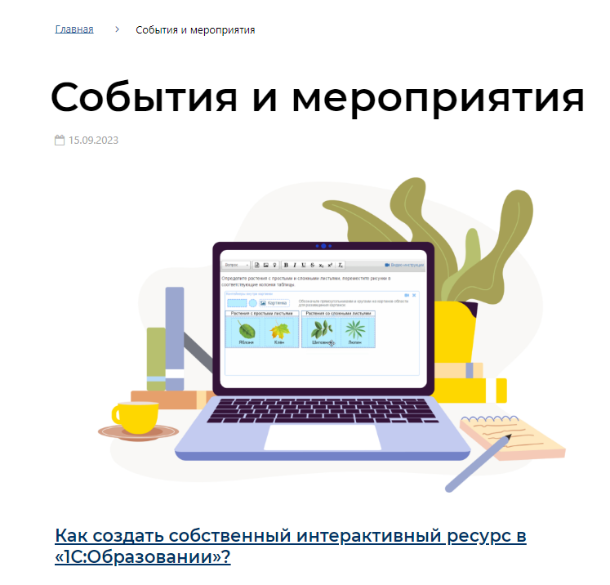
Актуальная информация о системе «1С:Образование» – в видеоматериалах на сайте!
https://obrazovanie.1c.ru/events/

Slide 16
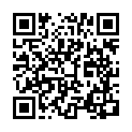
Как подключиться к системе «1С:Образование»
Заполните анкету на сайте https://obrazovanie.1c.ru/
Не забудьте отметить пункт «Назначить тестовый период для нового пользователя»
Дождитесь письма с данными для доступа к вашей базе и ссылками на методические материалы
Можно начинать пользоваться!
Остались вопросы? Закажите бесплатную индивидуальную консультацию
16

Slide 17
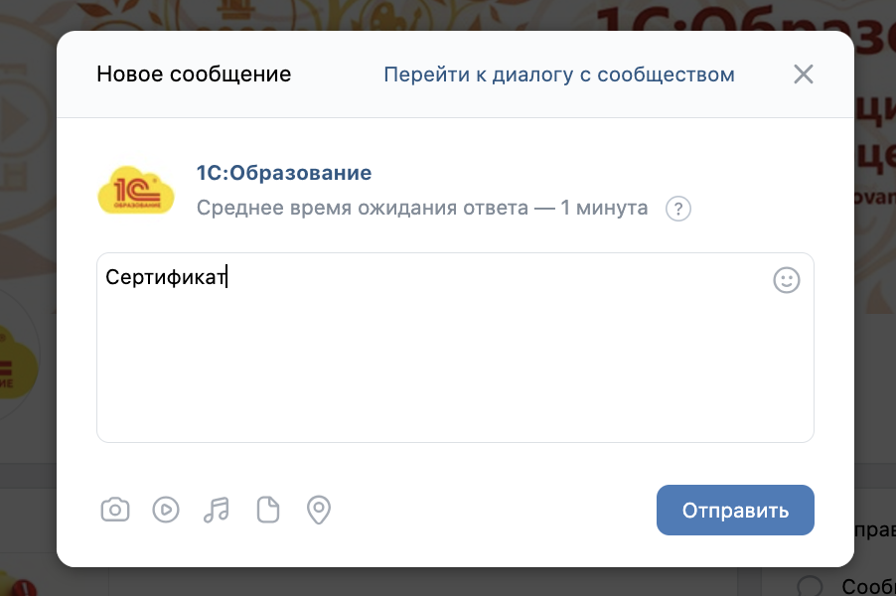
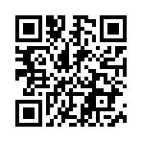
Новая механика получения сертификатов образовательных проектов фирмы «1С»
По итогам вебинара участникам выдается сертификат
Для получения сертификата необходимо прослушать более 80% вебинара!
Письмо с материалами вебинара высылается НА СЛЕДУЮЩИЙ РАБОЧИЙ ДЕНЬ
Сертификат будет выдаваться через социальную сеть ВК НА СЛЕДУЮЩИЙ РАБОЧИЙ ДЕНЬ после проведения вебинара
Напишите слово «Сертификат» нам в сообщения в сообществе во ВК НА СЛЕДУЮЩИЙ РАБОЧИЙ ДЕНЬ после проведения вебинара и следуйте дальнейшим инструкциям
Всю информацию мы продублируем в письме на ваш адрес электронной почты, указанной при регистрации
https://vk.com/obrazovanie1c
17

Slide 18
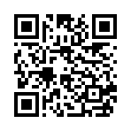
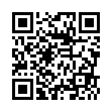
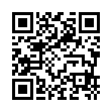
Спасибо за внимание!
obr@1c.ru
http://obrazovanie.1c.ru/
8(800) 302-99-10
Наши соцсети:
ВК
https://vk.com/obrazovanie1c
Rutube
https://rutube.ru/channel/26121825/
Телеграм
https://t.me/Edu_discussion

